Slide 1


ヤマタノ洗濯オロチ（仮）
プレイ人数 ：１人
ジャンル ：アクション
プラットフォーム：ＰＣ

Slide 2
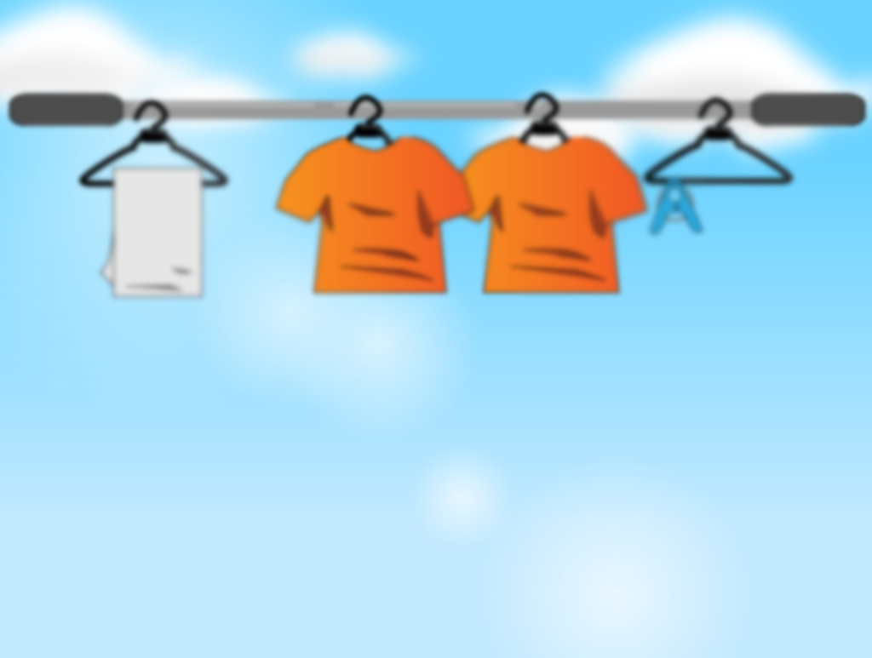



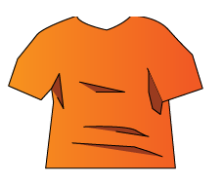
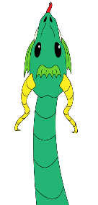
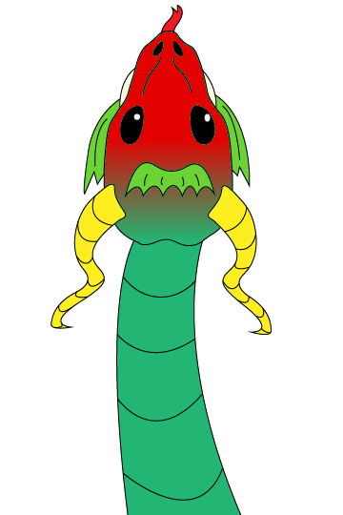
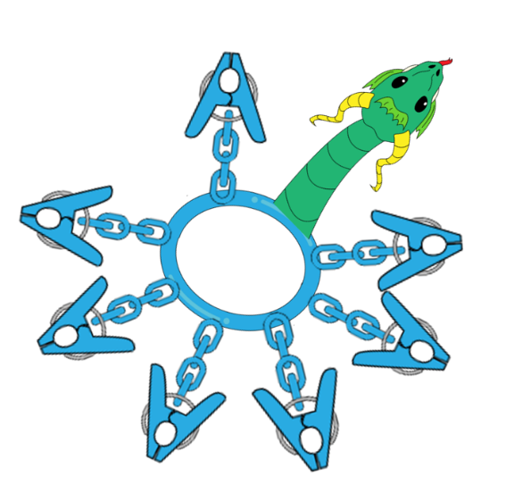
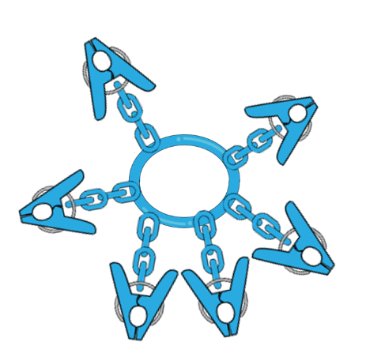
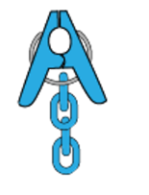
ゲーム流れ
ずっとはさんでいるとずれていく。１０秒で落下する。
地面に落下するとゲームオーバー
洗濯ばさみのオロチを操作して
服をつたって、ゴールを目指せ
限界が近づくほど、赤くなっていく

Slide 3


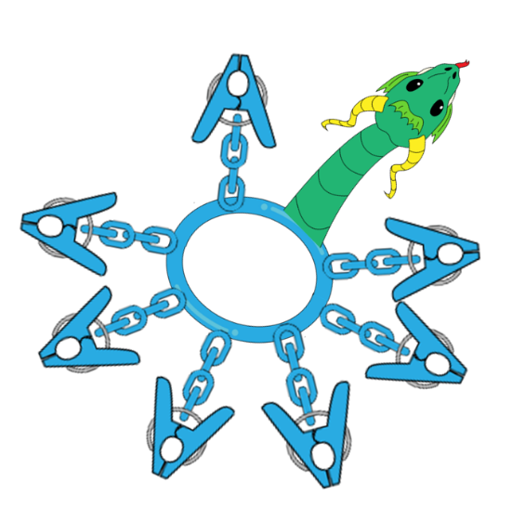


ゲームシステム
移動
２
１
３
２
１
２
１
３
３
ヤマタノオロチの首で服をつたって進む
噛みついて、離すと左回りに次の首が操作できる。
タイミングよくはさまないと落下してしまう

Slide 4

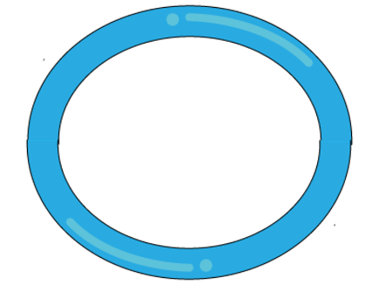
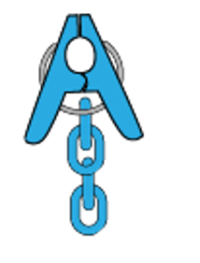

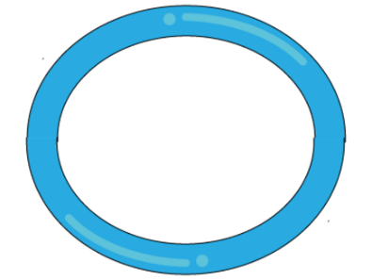
ゲームシステム
振り子
使える洗濯ばさみを一つ飛ばす。
３
２
１
１
１
挟んだまま振り子のように動いて
離すと振った方向に飛ぶ。

Slide 5



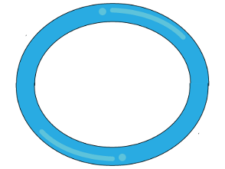


ゲームシステム
首を伸ばす
次の服へ移りたいけど距離が足りない
一度、離して
首を伸ばすことができる。
左回りにチェーンが減っていく。

Slide 6
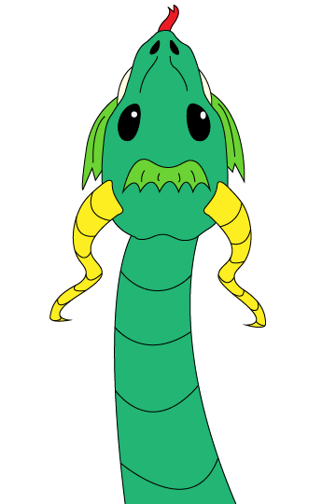
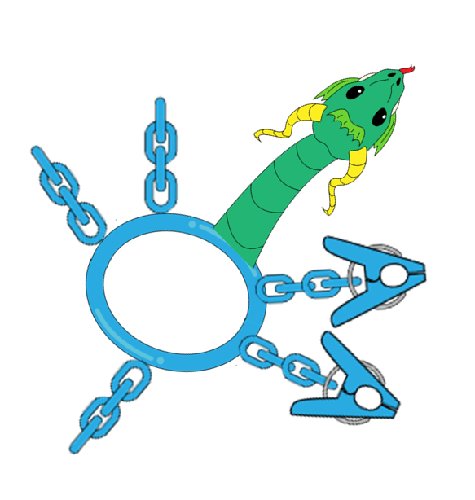

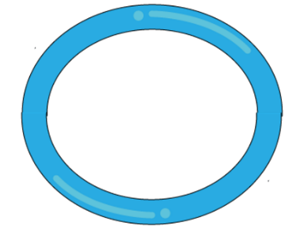
ゲームシステム
ハサミが足りなくて離したとき
時計回りに回転させることができる
回転させることで他の洗濯ばさみを
操作できるようになる。

Slide 7


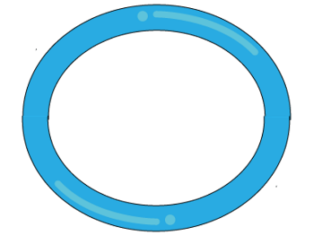

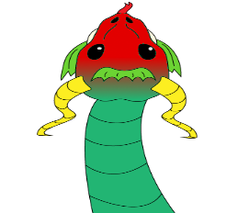
ゲームシステム
ハサミの増やし方
風が吹く
ハサミがなくなり、チェーンだけ余ってるとき洗濯物としてついているハサミをとることができる
洗濯物を揺らす風が吹く。風が吹いている間は
落ちやすくなる

Slide 8
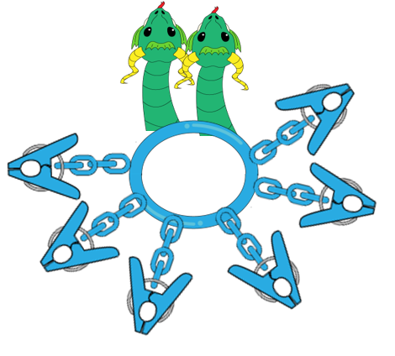
ゲームシステム
二連発射
風で服が揺れたとき二つはさんでいると落ちない
二つ同時に発射することができる
二つはさんでいると滑りずらくなる
かわりに振り子が使えなくなってしまう
二つのチェーンをのばすこともできる。
伸ばした分だけ対になってるチェーンがなくなる。

Slide 9

画面構成
ゴール
現在地
洗濯物
プレイヤー
スタート

Slide 10
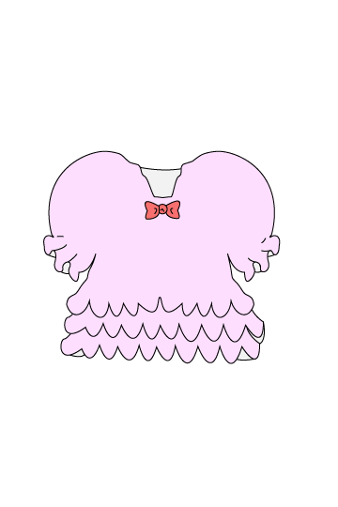
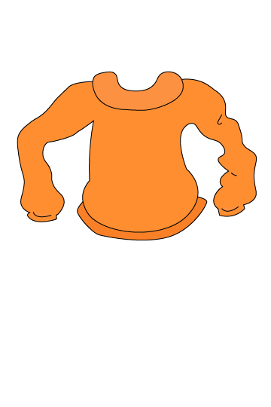
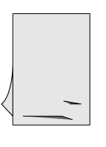
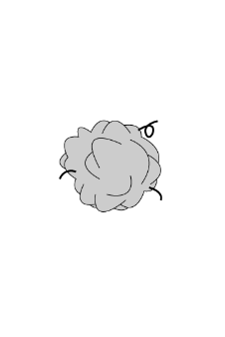
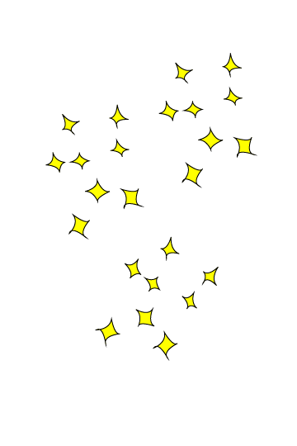
服の種類＆ハンガー
ゴム付
薄い素材
柔軟剤
ハンガー
毛玉
ずれるのがはやい。
落ちやすくなる
柔軟剤を使っている服は
つかみやすい。
振り子を使ってつかむと横にスライドできる
毛玉がついているところは通れない
振り子の飛ぶ距離がふえる

Slide 11
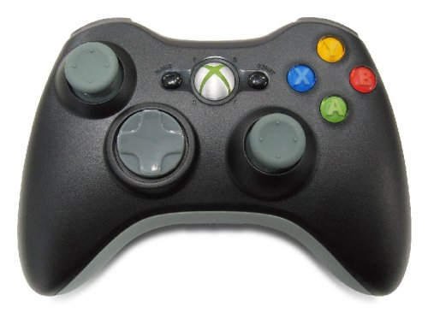
操作方法
ＡＢ同時押しで二つ伸ばす
押したらチェーンを伸ばす/
長押しで伸ばし続ける/
離したタイミングではさむ/
もう一度押したら離す
はさみ中振り子/
離し中回転

